Slide 1
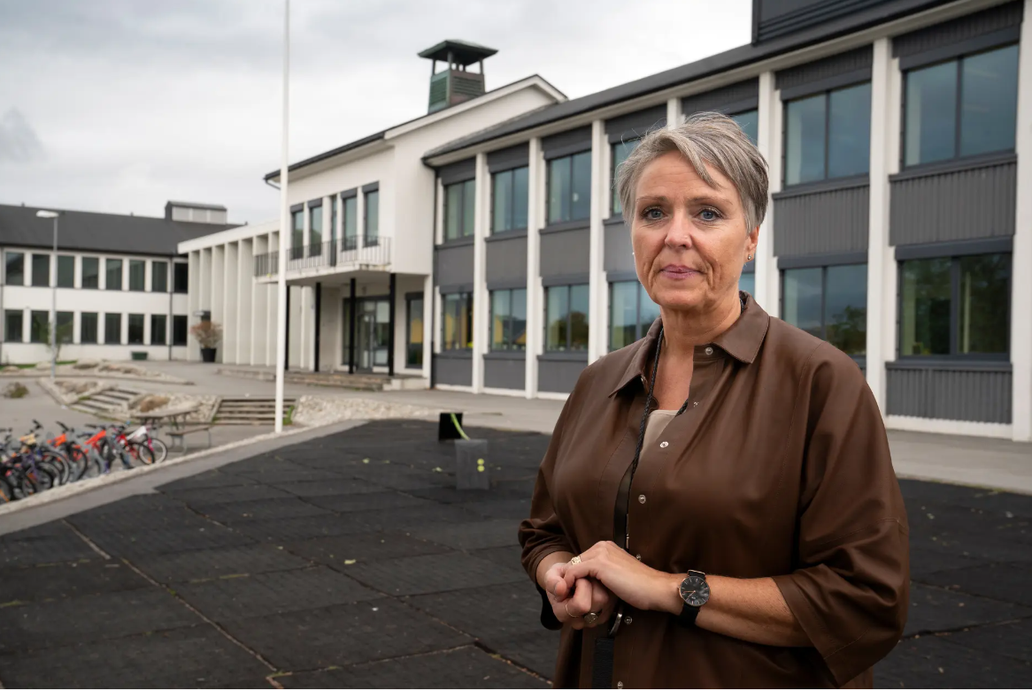
Velkommen til foreldreforedrag Ganddal Skole
Tirsdag 5.11.24

Slide 2
Rektor Gyro
Hva gjør Ganddal skole for å skape et trygt og godt læringsmiljø?
Seks Respektsamlinger årlig. Ulike tema for hver samling. Fokus på å skape et trygt og godt læringsmiljø.
Lærerne og miljøpersonell har fokus på å skape trygge og gode klassemiljø.
Tilsyn i friminutt
Friminuttsaktiviteter (aula, turneringer mm.)
Trygge klasserom

Slide 3
Hva møter våre barn og unge i sosiale medier?
Elever fra 7. trinn ved Ganddal skole
Elever fra Lundehaugen Ungdomsskole

Slide 4
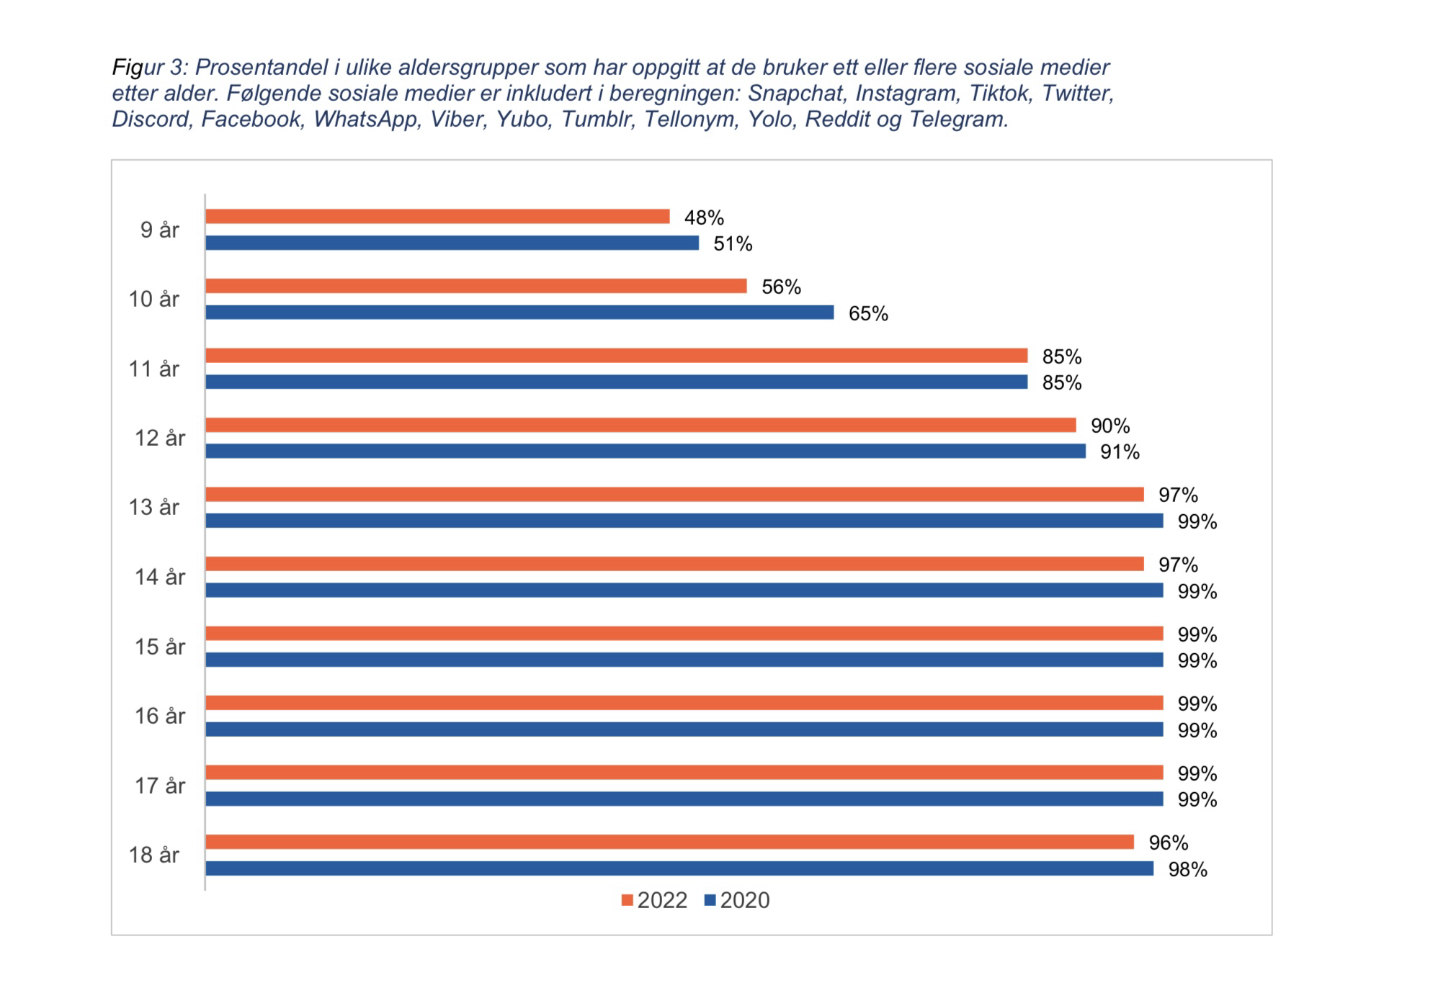
Inkludering, utenforskap og nettmobbing
Viktig tema – angår oss alle
“Det gjelder ikke meg, mitt barn er ikke så gammel enda”
Kulturen har satt seg lenge før ungdomsskolen
Veldig mange apper har 13-års aldersgrense eller høyere
90% av 9 – 18-åringer bruker sosiale medier (mot 51% i 2020)
(Medietilsynet 2022)

Slide 5
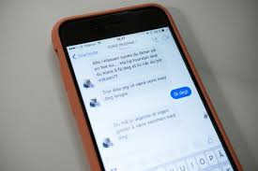
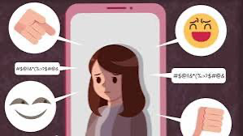
På mobil og på nett
“Må respektere privatlivet til barnet” – må vi det?
18-års aldersgrense for å ha et mobilabonnement – hvem står ansvarlig?
Sosial arena kan forsterke samhold, men også ekskludere
Hva skjer i sosiale medier?
Snapchat og TikTok – nærmest umulig for foresatte å følge med på
Grupper, uthenging, ulovlig deling av bilder, hierarki og utestenging

Slide 6
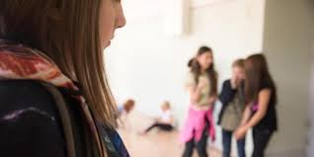
Utfordringene endrer seg med tiden
Tradisjonelle mobbingen har endret seg
Fra utfrysing i skolegården til utfrysing digitalt
Fra mobbingen i skolegården til mobbing på sosiale medier
Ekskludering, gruppechatter, hat- kontoer med mer
Gjør vondt på en annen måte enn tidligere
Overføres til skolen
Mye vanskeligere å oppdage og ha oversikt over og færre tør eller vil si ifra om at mobbingen foregår

Slide 7

Slik skaper vi et trygt og godt skolemiljø

Slide 8
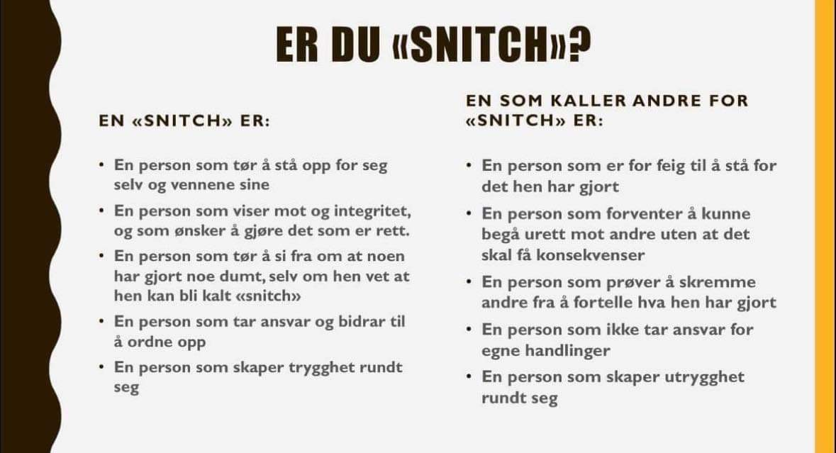

Slide 9
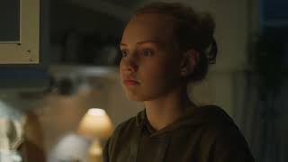
Problemstillinger på og utenfor skolen
https://m.youtube.com/watch?v=BgG9rcLQARk

Slide 10
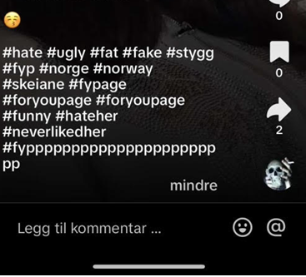
SJEKK MOBILEN
Konkret eksempel hvor en elev på
en skole i Sandnes har fått et bilde av seg spredt
med følgende #-tagger

Slide 11
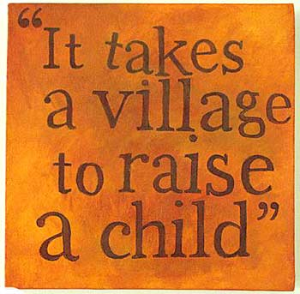
Skolens, elevenes og hjemmets ansvar
Medborgerkompetanse
sosial trening
modellering
dialog
Balanse mellom støtte og krav
oppmuntre til å vise innsats og engasjement

Slide 12
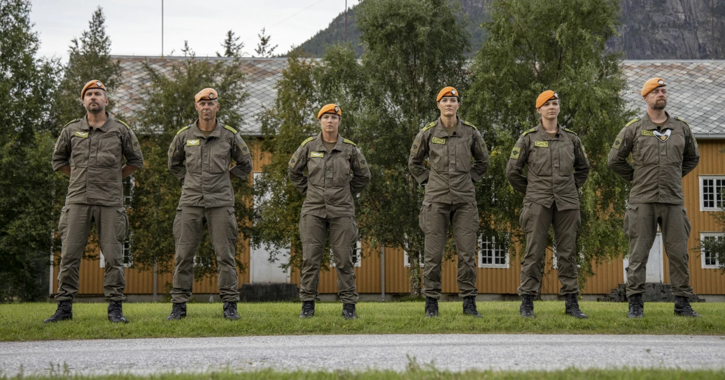
Foreldrerolle for barns selvstendiggjøring
Kompani Lauritzen: Tropp: 4. Øvelse råk | TV 2 Play - start fra 10:43 min.
Kompani Lauritzen: Tropp: 1. Innrykk | TV 2 Play - start fra 36:53 min.

Slide 13
Dere er viktige!
Foreldreinvolvering og et godt samarbeid mellom hjem og skole har positiv betydning for barn og unges læring og utvikling
  Bedre læringsutbytte
  Bedre selvregulering
  Høyere trivsel
  Færre atferdsproblemer
  Mindre fravær
  Gode relasjoner til medelever og lærere
  Mer positiv holdning til skolen
  God arbeidsinnsats
  Høyere ambisjoner med hensyn til utdanning

Slide 14
Hvordan kan dere engasjere dere?
Opprettholde vennegrupper
Engasjere dere i idrett og lokallag
Vær foreldre, ikke venn
  Tør å:
    Still krav og sett grenser
    Følg med på barnas mobil og ikke minst, legg vekk din egen mobil
  Godt forbilde:
    Vær interessert
    Vis kjærlighet og omsorg
    Lær barna empati
    Lær barna å si fra når noe ikke er greit
    Bygg trygge rammer til å si fra
Møt på dugnad, tilstelninger foreldremøter
  Gå på jakt:

Slide 15
Er det sant?
Jeg har kontroll på mitt barns sosiale medier og nettvett.
På Ganddal skole er det hverken utenforskap eller mobbing.
Jeg jobber aktivt for å videreføre min generasjons dugnadsånd.
Mitt barn tør å gå i mot strømmen når det er ubehagelig, men etisk riktig.

Slide 16
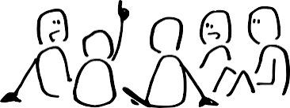
Gruppediskusjon 20 min
Hvordan kan vi som foreldre identifisere tegn på at et barn opplever utenforskap eller mobbing?
Hvilke strategier kan vi bruke for å støtte barn som føler seg utenfor eller blir mobbet?
Hvor går terskelen for å ta kontakt med andre foresatte?
Hvilke sosiale medier har barna våre i dag?
Hvordan kan vi samarbeide med skolen for å forebygge og håndtere mobbing effektivt?
Hva kan vi gjøre for å fremme inkludering og et positivt miljø både hjemme og i skolen?
Hvordan kan vi lære barna våre å stå opp for seg selv og andre på en trygg og respektfull måte?

